Slide 1
www.PragimTech.com Training +Placements = Our success Pragim@PragimTech.com
Parte 19 – Introducción a las clases en C#
Cristina Carrasco
PRAGIM Technologies
Cristina@cristinacarrasco.com

Slide 2
En esta lección veremos:
¿Qué es una clase?
Propósito del constructor(Constructor)
Sobrecarga(Overloading) del constructor
Entendiendo la palabra reservada this
Destructores(Destructors)
www.PragimTech.com Training +Placements = Our success Pragim@PragimTech.com

Slide 3
¿Qué es una clase?
Hasta ahora en este tutorial hemos estado viendo tipos de datos simples como int, float, double, etc. Si queremos crear tipos de datos personalizados y complejos entonces tendremos que crear clases.
Una clase contiene datos y comportamiento. Los datos de la clase están representados por sus campos y el comportamiento de la clase esta representado por sus métodos.
www.PragimTech.com Training + Placements = Our success Pragim@PragimTech.com

Slide 4
¿Propósito del constructor de una clase?
El propósito del constructor es inicializar los campos de la clase. El constructor es llamado automáticamente cuando se crea la instancia de la clase.
Los constructores no tienen valor de retorno y tienen el mismo nombre que la clase.
Los constructores no son obligatorios. Si no proporcionamos uno se creara un constructor por default sin parámetros.
Los constructores pueden ser sobrecargados con diferente numero de parámetros o tipo de parámetros.
www.PragimTech.com Training + Placements = Our success Pragim@PragimTech.com

Slide 5
Destructores
Los destructores tienen el mismo nombre que la clase pero con el símbolo ~ al inicio.
No reciben ningún parámetro ni tampoco retornan ningún valor.
En un destructor es donde podemos poner el código para liberar recursos que la clase mantuvo durante su ciclo de vida.
Hablaremos a detalle de esto en próximas lecciones.
Los destructores son llamados cuando el Recolector de Basura (Garbage Collector) de c# decide limpiar el objeto de la memoria.
www.PragimTech.com Training + Placements = Our success Pragim@PragimTech.com

Slide 6
Recursos adicionales
PRAGIM Pagina principal
http://www.PragimTech.com

Slide 7
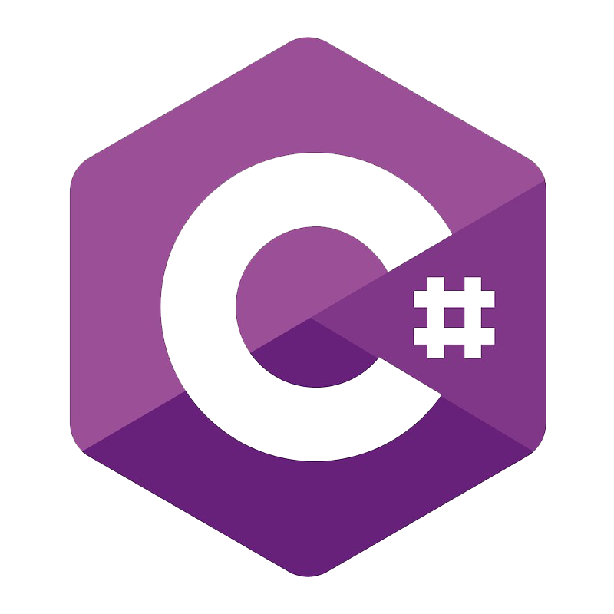
[19]
Clases
Introducción

